Slide 1
Volontariat pour la Paix et le développement
27 Septembre 2023 – Webinaire sur les programmes jeunes professionnel.le.s francophones
Fessou LAWSON
Spécialiste Recrutement

Slide 2
DEPUIS 1971…
expErTiSE
PROTECTEUR
INCLUSIF
Plus de 50 000 volontaires déployés ​
Prêt pour les évacuations médicales ou de sécurité ​
Encourager la diversité parmi les candidats(âge, sexe, langue, handicap, etc.)
FLEXIBLE
FIABLE
FIER
Gamme de missions variées pour tous les profils ​
Gestion des droits et des prestations
Faire la différence dans la vie de nombreuses personnes!

Slide 3
VolontAIRES EN 2022
Europe et Communauté des États indépendants 966
​
Etats Arabes 1,625 ​
38%​
62%​
VNU internationaux ​
VNU nationaux ​
Asie et Pacifique 1,852
​
179​
34
Afrique de l’Ouest et du Centre 3,064​
Nationalités
​
Âge moyen
Amérique latine et Caraïbes 2,591 ​
Afrique orientale et australe 2,365
​
83%​
55%​
Affectation dans 166 Pays
Pays du Sud
​
Femmes
​
12,408 Volontaires ont servi
​
Siège du programme VNU : Bonn, ALLEMAGNE

Slide 4
Catégories de VolontariaT ONU
Experts
International/National
35-80 ans
15+ années d’expérience professionnelle Au moins le niveau Master 3-48 mois (durée de l’affectation)
Jeunes
Jeunes– International/National
18-26 ans
0-2 années d’expérience professionnelle 6-24 mois (durée de l’affectation)
Universitaire – International/National
18-26 ans
0-2 années d’expérience professionnelle 3-6 mois (durée de l’affectation) Ëtre Etudiants ou récemment diplomés
Spécialistes
International/National
27+ ans
3-15 années d’expérience professionnelle
3-48 mois (durée de l’affectation)
Communitaires
Local
18+ ans
Éducation de base 3-48 mois (durée de l’affectation)
Volontaires en ligne (informel)
Global
18+ ans
1-12 semaines (durée de l’affectation)

Slide 5
AVantages
Indemnité d’entrée et de sortie Billet de voyage (entrée en service et rapatriement) si applicable
Subvention d’installation Indemnité mensuelle Assurance (médicale, vie, invalidité, etc.)
Congés annuel, de maternité/paternité Accès aux plateformes et programmes de formation

Slide 6
Profils LES PLUS DEMANDÉS
GESTION DES PROJETS/PROGRAMMES
INFORMATION PUBLIQUE
SECTEUR DE LA SANTÉ
Administrateur de programme, Suivi et évaluation, Environnement, Genre, Jeunesse
Communication, Information, etc.
Médecine générale, Médecins spécialistes, Santé publique, Infirmière/sage-femme
INGÉNIERIE TECHNOLOGIQUE
FONCTIONS ADMINISTRATIVES
JURIDIQUE / POLITIQUE
Génie civil, électrique et mécanique, Eau et Assianissement, IT, MovCon, AirOps
Administration, approvisionnement, logistique
Droits de l’homme, Protection de l’enfance, Protection des réfugiés, Affaires judiciaires, Affaires politiques, Affaires civiles, Soutien électoral

Slide 7
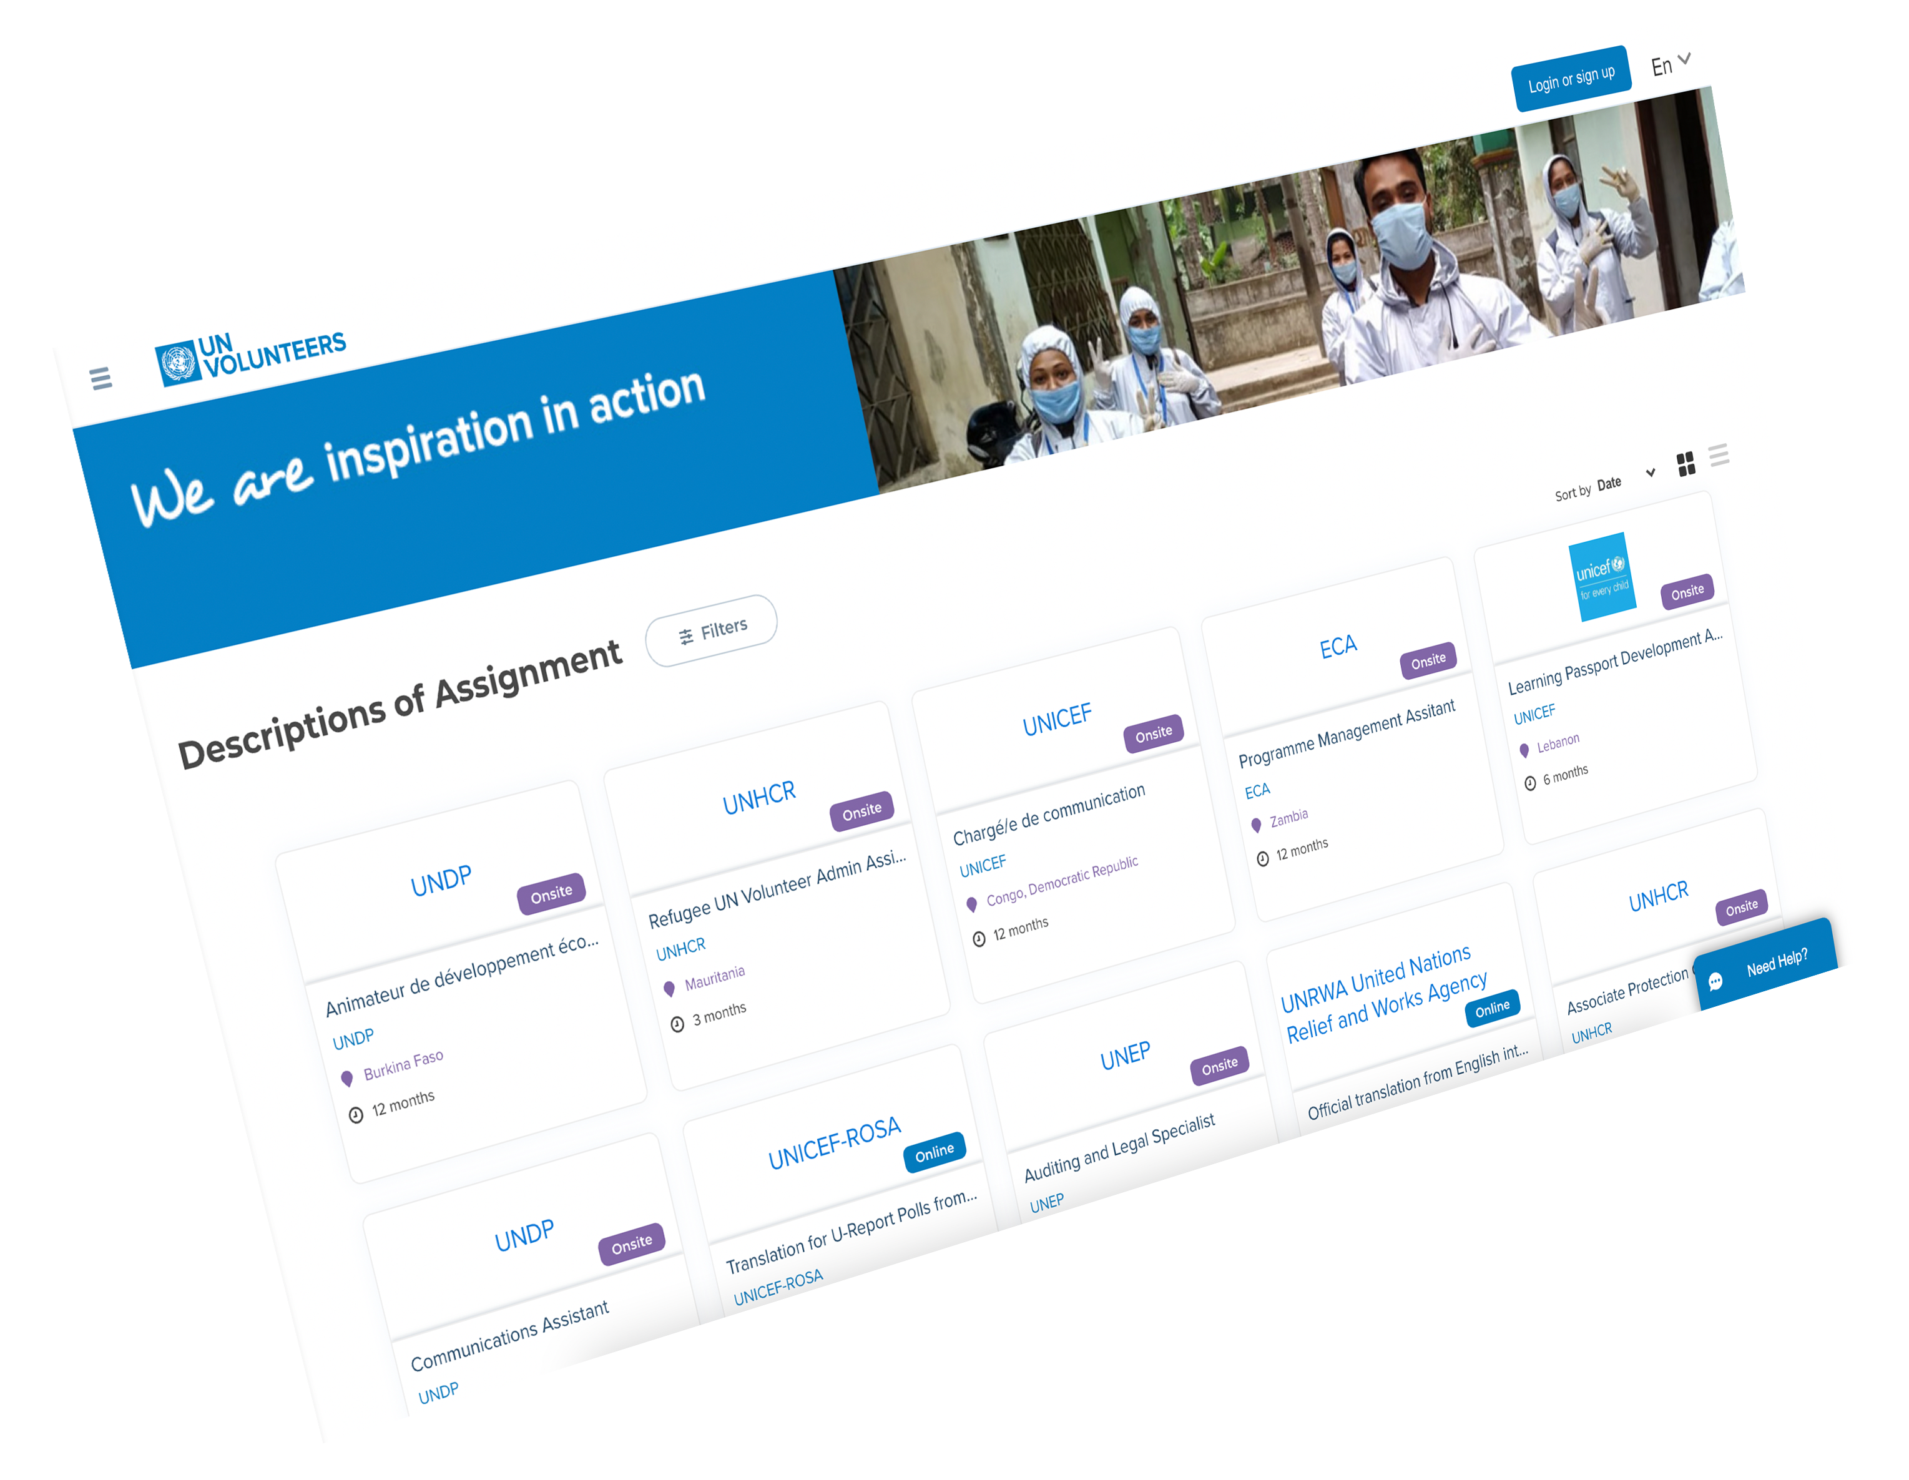
ENREGISTREZ VOTRE PROFIL
UVP: Un guichet unique pour tout le parcours en tant que VNU – go to app.unv.org
Votre profil VNU: Un résumé de vos qualifications, de vos compétences et de votre expérience
Visitez régulièrement sur les sites UNV et GRIP pour voir les opportunités de volontaire disponibles dans les missions de paix et postulez!
Améliorez vos chances en décrivant clairement les tâches et les résultats obtenus
Gardez votre profil VNU à jour - C’est votre carte de visite : votre billet d’entrée!
Ajoutez de l’Anglais (pour avoir plus d'opportunités)

Slide 8
RESSOURCES UTILES
OPPORTUNITÉS ACTUELLES : ​https://app.unv.org
PAUSE-CAFÉ AVEC LES RECRUTEURS DU PROGRAMME VNU : ​https://www.youtube.com/watch?v=vF2B5eUHA_8
FOIRE AUX QUESTIONS : https://support.unv.org
CONDITIONS DE SERVICE : ​https://app.unv.org/explore
SUIVEZ-NOUS SUR LES RESEAUX SOCIAUX : LinkedIn, Facebook, YouTube, X (twitter)

Slide 9
Plus d’informations : www.unv.org | Ecrivez-nous : support@unv.org

